Slide 1
MBA em IA
Arquitetura de Dados

Slide 2
Agenda
Princípios de Hadoop
Descrição
Arquitetura (Conceitos, Hortonworks, Cloudera, e muito mais)
Ecossistema (alguns atores)
Data Lake
Aplicando Hadoop
HDFS
Map Reduce

Slide 3

Princípios do Hadoop

Slide 4
Hadoop – Descrição
Hadoop é uma plataforma de software em java de computação distribuída voltada para clusters e processamento de grandes massas de dados
Escalabilidade – Aumento linear da capacidade de processamento/armazenamento. Plataformas chegando a 100.000 servidores.
Comunidade – Open source, sem custos de licença, várias empresas colaborando, ritmo acelerado de evolução.
Padrões Abertos – Conectividade com várias tecnologias de mercado. Utilização de infraestrutura heterogênea.
Padrão de Indústria – Convergência de várias empresas de grande porte em um padrão comum de trabalho.

Slide 5
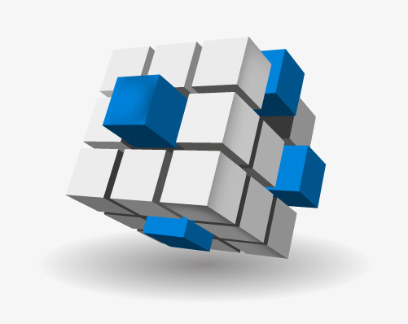
Hadoop - Arquitetura

Slide 6
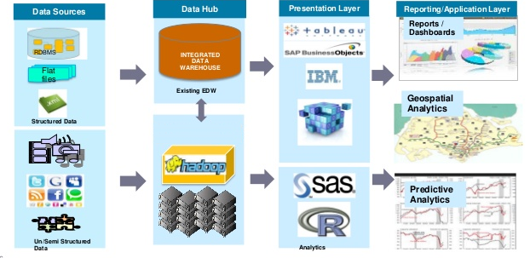
Hadoop – Arquitetura Genérica

Slide 7
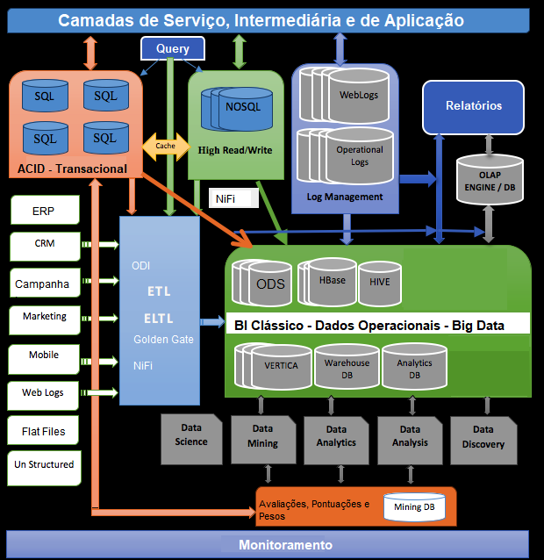
Hadoop – Arquitetura de Solução Particular

Slide 8
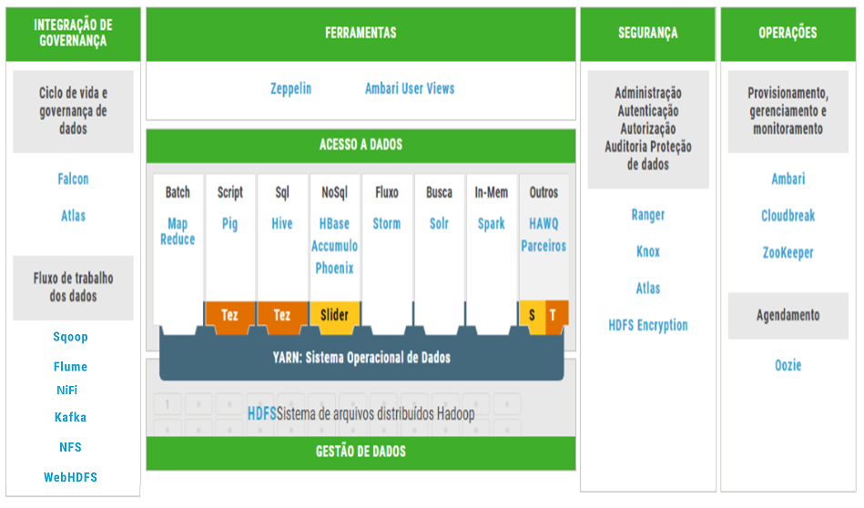
Hadoop – Arquitetura - Hortonworks

Slide 9
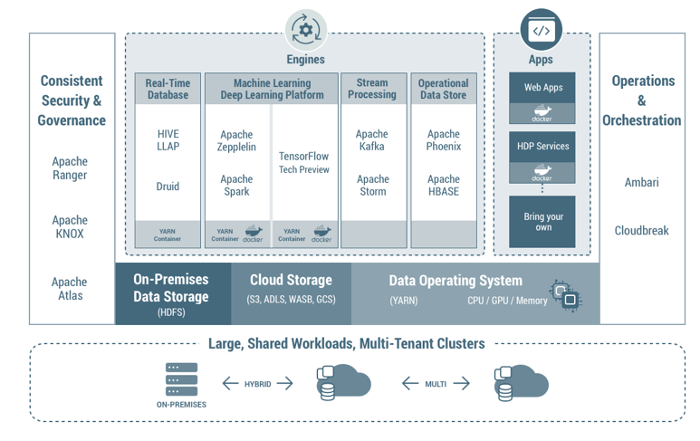
Hadoop – Arquitetura – Hortonworks (Atual)

Slide 10
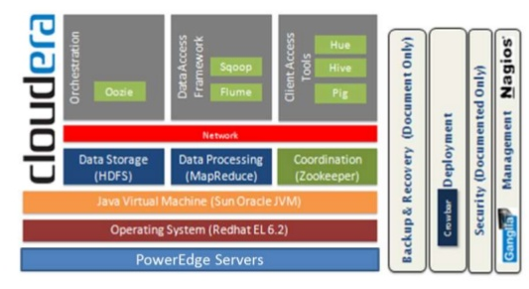
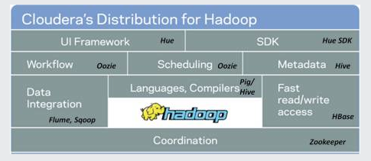
Hadoop – Arquitetura - Cloudera

Slide 11
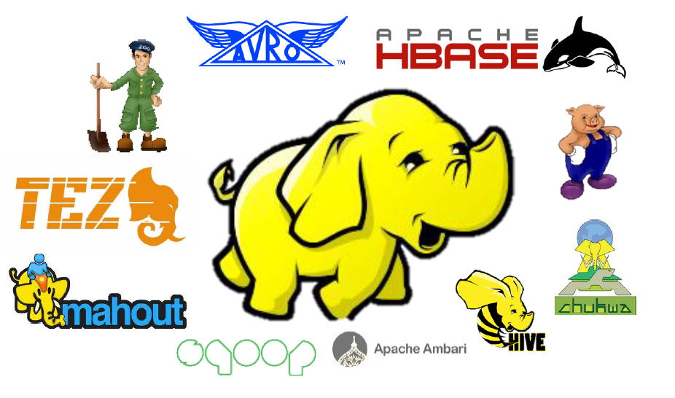
Hadoop – Aplicações

Slide 12
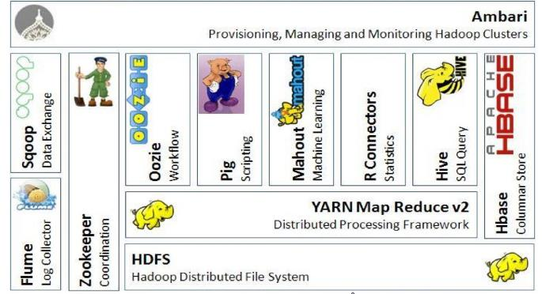
Hadoop – Quem e o que?
2
1
Componentes Principais: 1 e 2

Slide 13
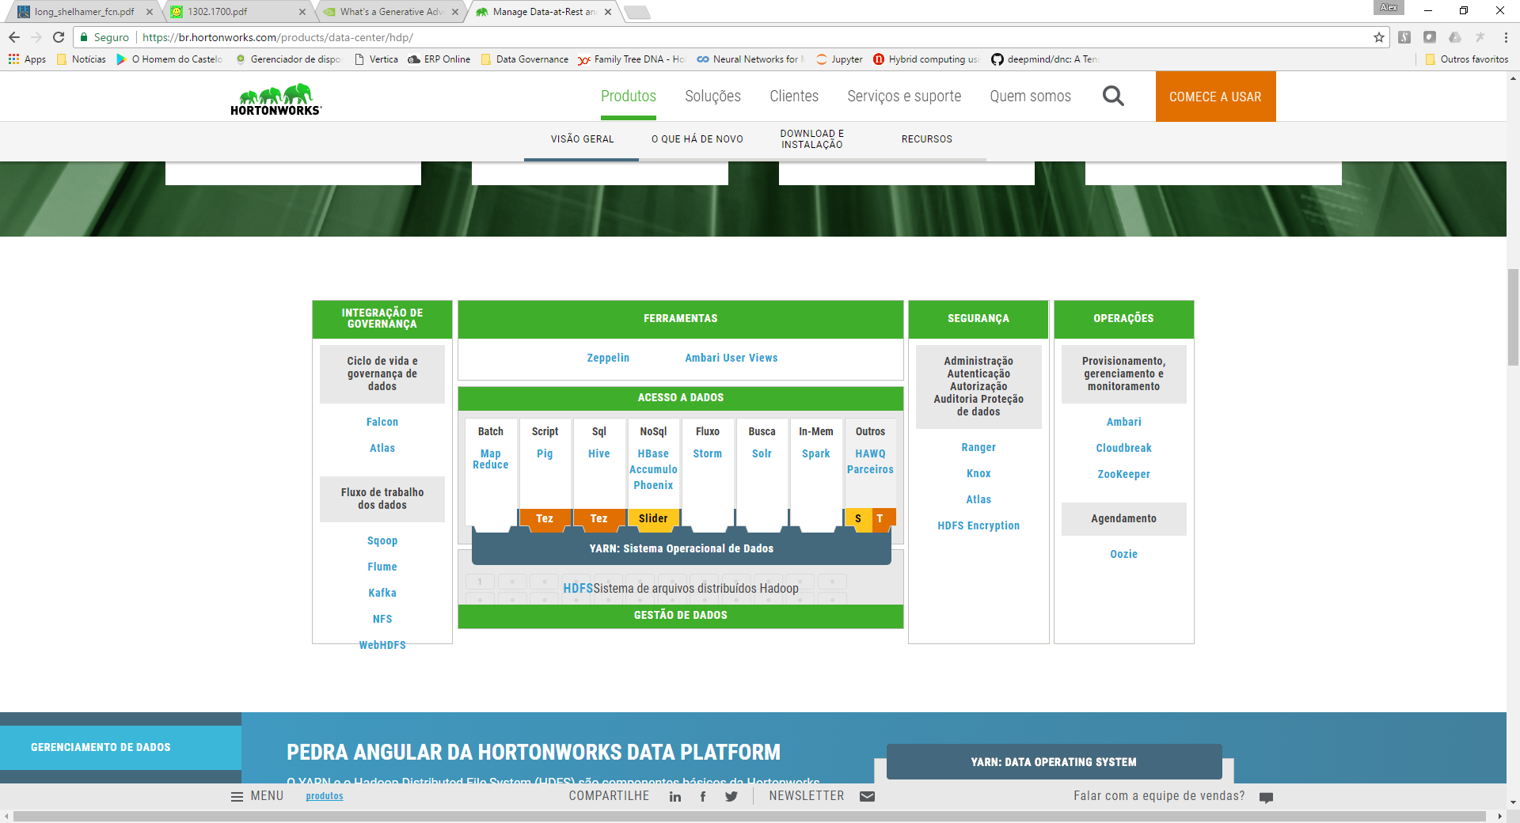
Hadoop – Quem e o que?
HDFS -Sistema de arquivos do Hadoop, este sistema de arquivos trabalha de forma distribuída, utilizando grandes blocos de memória.
Map Reduce -Modelo de programação para processamento em larga escala. Tendo como fundamentos o mapeamento(map) e a redução (reduce).
Yarn -Trata-se de uma plataforma de gerenciamento de recursos responsável pelo gerenciamento dos recursos computacionais em cluster, assim como pelo agendamento dos recursos.
Pig -Linguagem para criação de MapReduces, assemelhado ao Power Shell, servindo para análise de grandes datasets. Atualmente, está sendo incorporado diretamente por outros componentes.

Slide 14
Hadoop – Quem e o que?
Hbase -Um banco da dados NoSQL orientado a colunas (colunar), que pode ser usado sobre o HDFS. Provê acesso a grandes quantidades de dados com alta velocidade.
Flume -Sistema de exportação de logs, contendo grande quantidade de dados para o HDFS.
Ambari -Monitoramento de clusters Hadoop. Trata-se de ambiente destinado ao desenvolvimento do software de provisionamento, gerenciamento e monitoramento de cluster do Hadoop. O mais próximo de uma interface IDE de desenvolvimento.
Avro –Ambiente para serialização, também um padrão em formato de dados a sofrerem ingestão de dados.

Slide 15
Hadoop – Quem e o que?
Sqoop -Ferramente de exportação de dados de SGBDS para o Hadoop. Usa JDBC, gera uma classe Java de exportação de dados para cada tabela no esquema relacional. Trata-se do ETL, ou melhor, do ingestor de dados, fazendo a leitura e escrita nas bases do Hadoop.
Oozie / Control-M -Agendador/gerenciador de tarefas e Workflows para hadoop.
Zookeeper –Trata-se de um serviço centralizado para manutenção de nomenclatura, grupo de serviços e sincronismo. Coordenador de aplicações.

Slide 16
Hadoop – Quem e o que?
MAHOUT - Framework que permite criação de aplicações escaláveis de Machine Leaning, dentro do ecossistema do Hadoop.
TEZ – É um ambiente que permite a criação de aplicativos que usam a teoria dos grafos de forma acíclica para processamento complexo de dados.
Hive -Converte queries SQL em MapReduces. Trata-se do ambiente equivalente ao Data Warehouse, fazendo uma correlação com as soluções dimensionais. Permite leitura, escrita e gerenciamento de grandes datasets distribuídos, usando a linguagem HQL, ou Hive QL, muito parecida com a tradicional linguagem SQL.

Slide 17
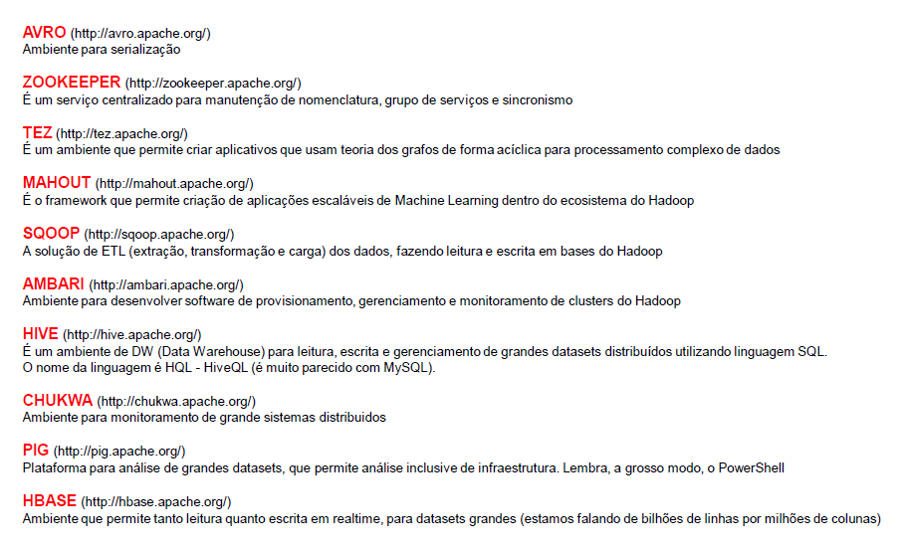
Hadoop – Quem e o que?
CHUKWA – Trata-se de ambiente para monitoramento de grandes ambientes distribuídos.
Hoje o Hadoop é mantido pela fundação Apache. E tem como distribuições Enterprise mais conhecidas a da Cloudera e da Hortonworks. Alguns links, na imagem reduzida abaixo.

Slide 18
Apache Hadoop – Princípios

Slide 19
Data Lake

Slide 20
Aplicando Hadoop

Slide 21
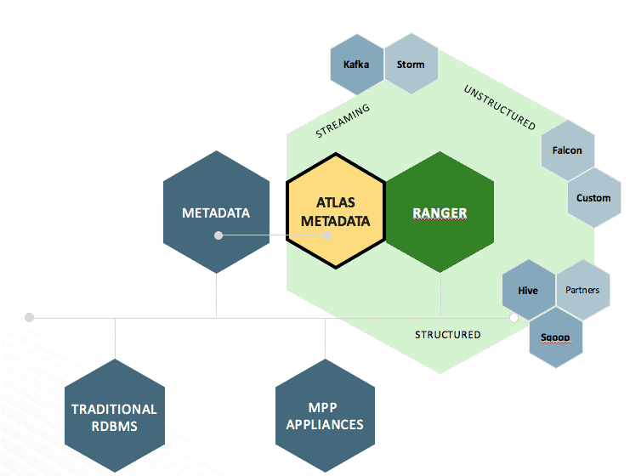
Aplicando ferramentas - Hadoop

Slide 22
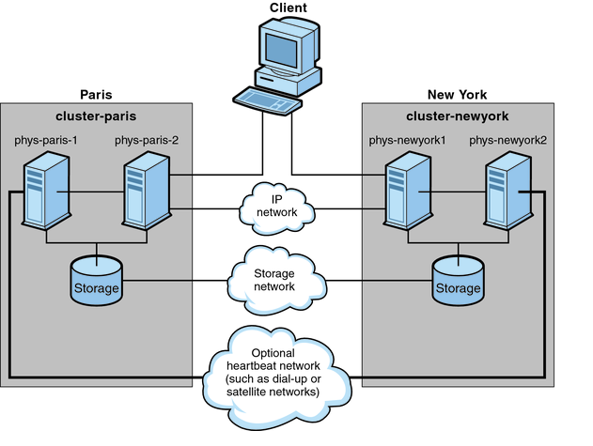
Aplicando ferramentas - Hadoop
Em vez de um poderoso computador, inúmeros computadores espalhados pelos mais diversos lugares. (escalabilidade horizontal)

Slide 23
Hadoop - HDFS
Aspectos do HDFS

Slide 24
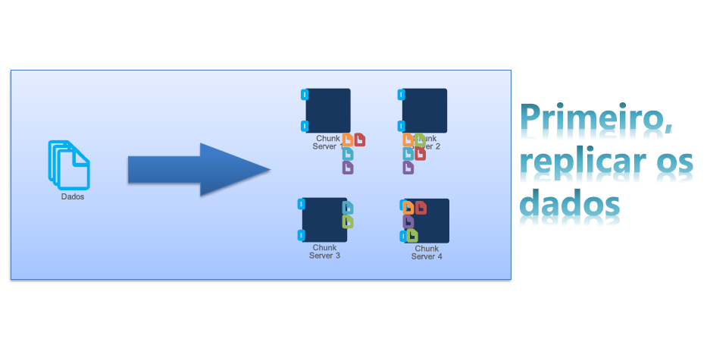
Hadoop - HDFS
Primeiramente, vamos entender a estratégia de funcionamento do Hadoop.
Começamos por replicar os dados.

Slide 25
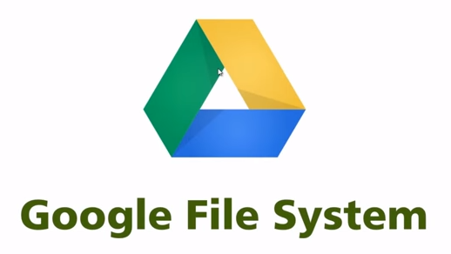
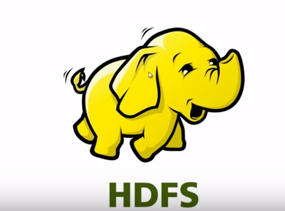
Hadoop - HDFS
O HDFS é o sistema distribuído de arquivos do Hadoop, baseado no sistema de arquivos especificado pela Google, em 2003.
Do GFS originou-se o HDFS principalmente preocupado com...
Volume
Velocidade
Variedade
Note que somente 3 Vs são “TI” de verdade, como lembramos de nosso exemplo com a participação do próprio Batman...

Slide 26
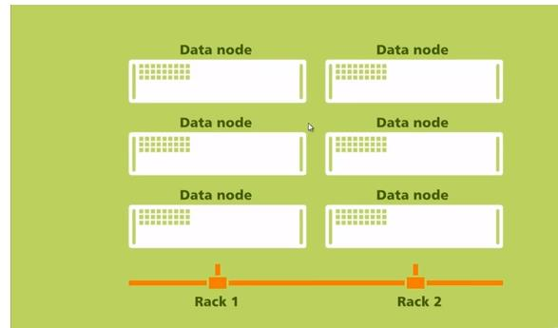
Hadoop - HDFS
O HDFS replica os dados em Nós distintos. Vamos supor termos inúmeros servidores num sistema distribuído em vários servidores.
Vantagem: Distribuir tarefas
Desvantagem: Riscos maiores

Slide 27
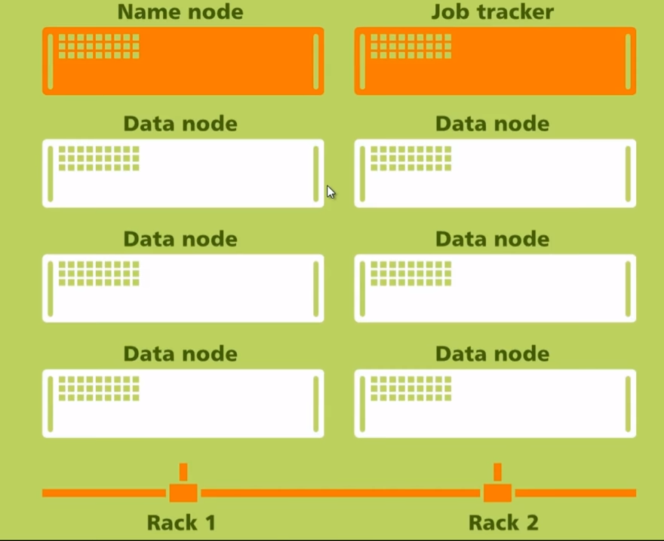
Hadoop - HDFS
A operação, para ser eficaz, não pode depender de uma coordenação entre nós.
Cada nó não deve saber o conteúdo ou tarefa existente ou sendo executada em nenhum outro nó.
O gerenciamento fica a carga de servidores master, o Name Node e o Job Tracker.

Slide 28
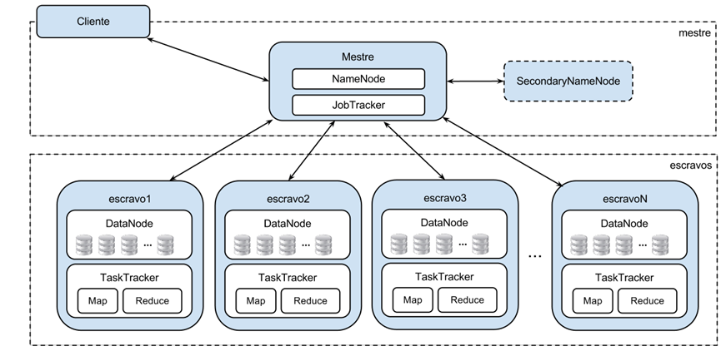
Hadoop - HDFS

Slide 29
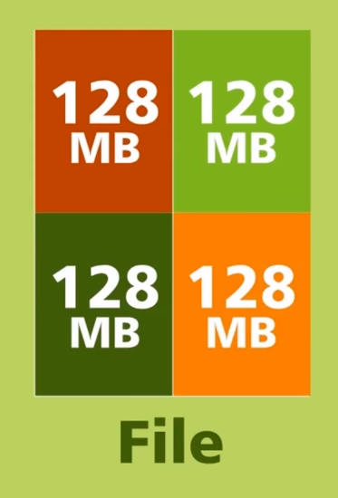
Hadoop - HDFS
O HDFS praticamente executa 3 tarefas distintas:
1- Particionamento de Arquivos

Slide 30
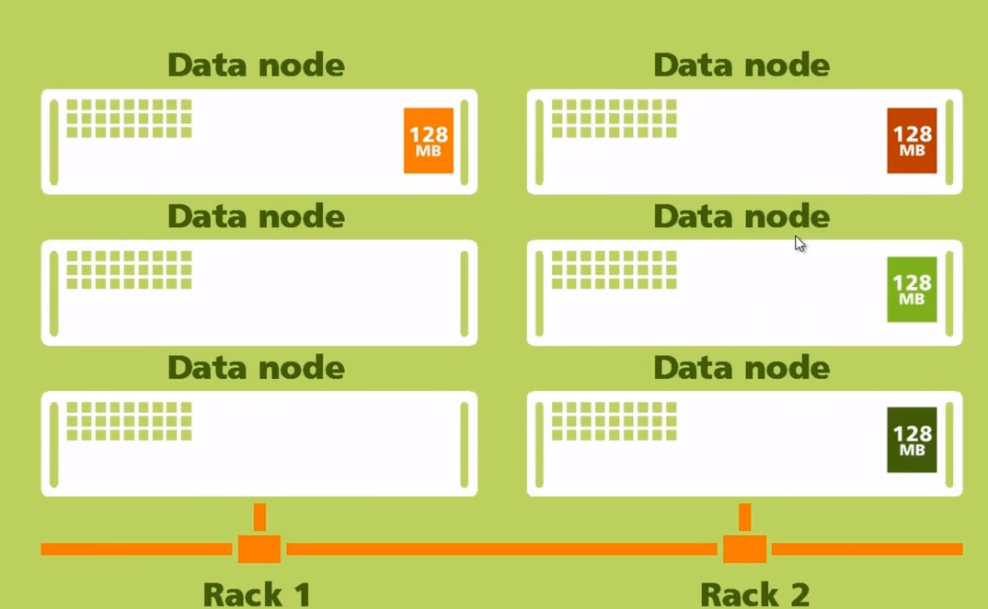
Hadoop - HDFS
O HDFS praticamente executa 3 tarefas distintas:
2- Armazena os blocos em algum Data Node

Slide 31
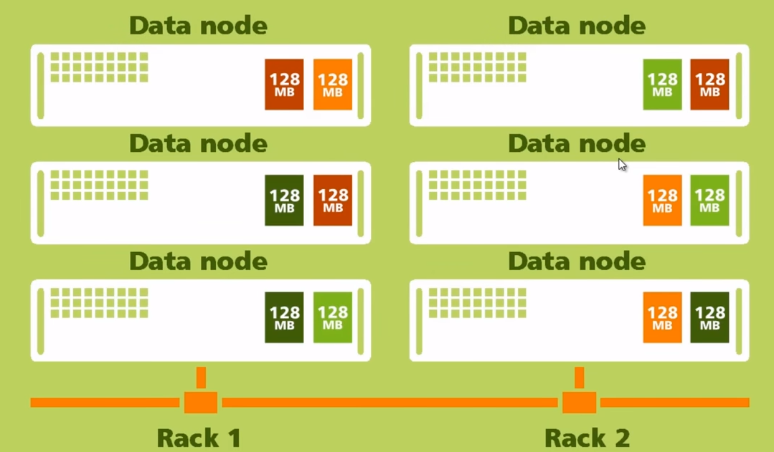
Hadoop - HDFS
O HDFS praticamente executa 3 tarefas distintas:
3- Replica os blocos nos data Data Nodes, em 3 nós, por padrão.

Slide 32
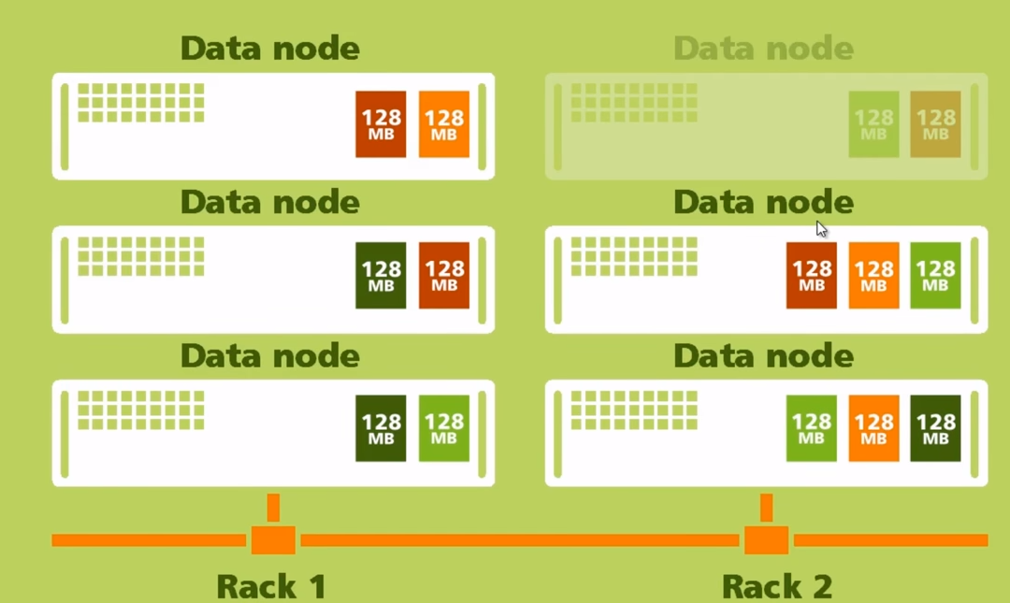
Hadoop - HDFS
Uma vez que ficamos com um servidor a menos, o Hadoop irá realizar nova réplica entre os servidores restantes, mantendo a segurança estipulada anteriormente.

Slide 33
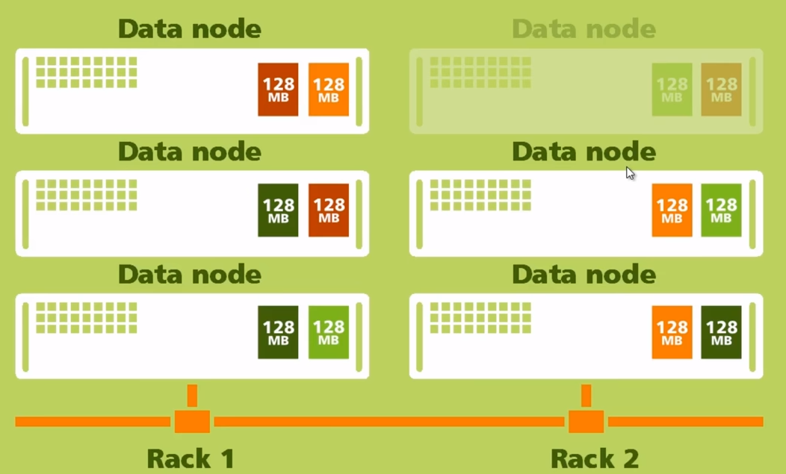
Hadoop - HDFS
Essas réplicas permitem tornar o processo tolerante a falhas, na medida em que se um servidor cair, outros assumem seu papel.

Slide 34
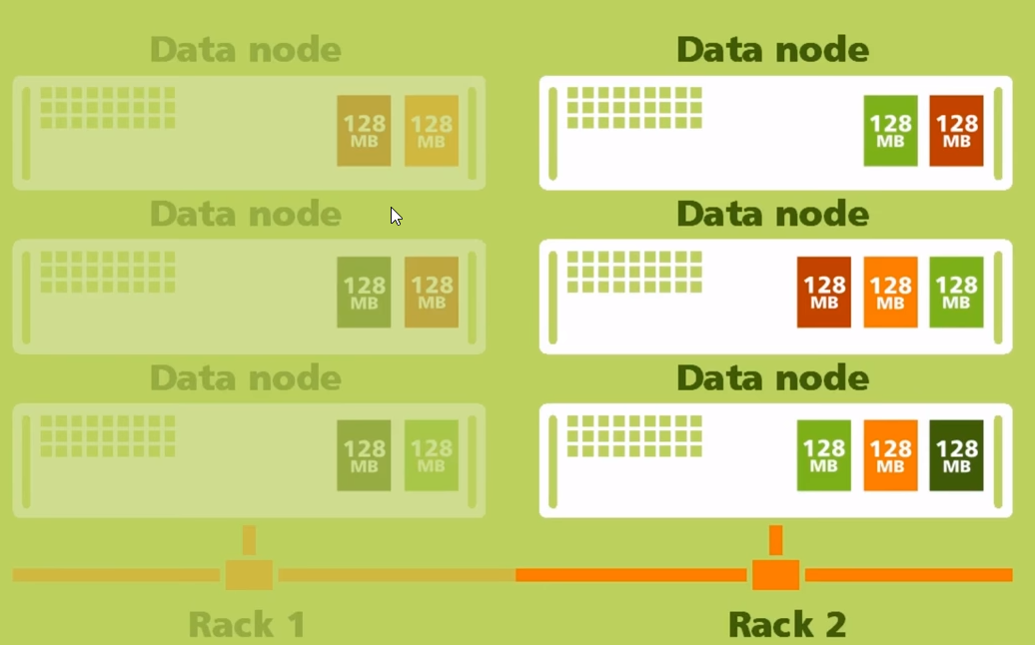
Hadoop - HDFS
O Hadoop também observa questões de latência, portanto quando possível, os acessos serão feitos num mesmo rack.

Slide 35

Hadoop

Slide 36
Hadoop – Map Reduce
Aspectos do Map Reduce

Slide 37
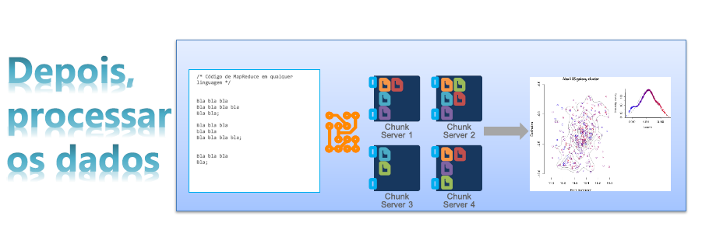
Aplicando ferramentas - Hadoop

Slide 38
Hadoop – Map Reduce
Map Reduce trata-se de um processo disparado em algum momento, pelo Hadoop, que irá processar dados de forma distribuída, a partir de sua localização, características e demais aspectos gerenciados pelo HDFS.
Map Reduce então transforma dados maiores em menores, através de vários aspectos sintetizadores.
Map Reduce é uma composição de programas em várias linguagens como Python, C++ e Java

Slide 39
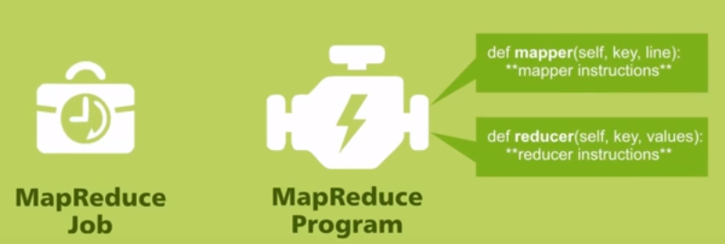
Hadoop – Map Reduce
Map Reduce possui dois métodos básicos:
Mapper, que deve mapear determinada chave
Reducer, que irá reduzir um conjunto, depois ordenar, simplificar ou realizar algum processo que permita tal coisa.

Slide 40
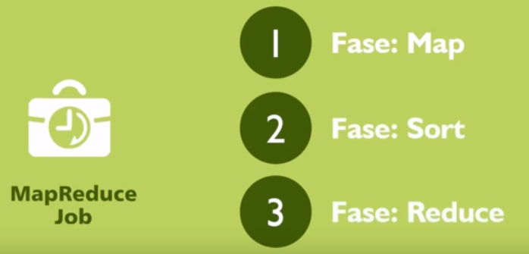
Hadoop – Map Reduce
Map Reduce as três funções:

Slide 41
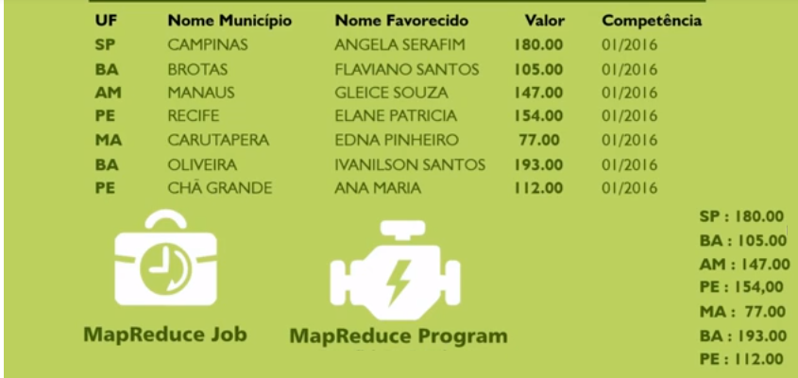
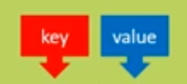
Hadoop – Map Reduce
Map Reduce no processo de mapeamento...
Somente a chave e seu valor associado serão aproveitados.

Slide 42
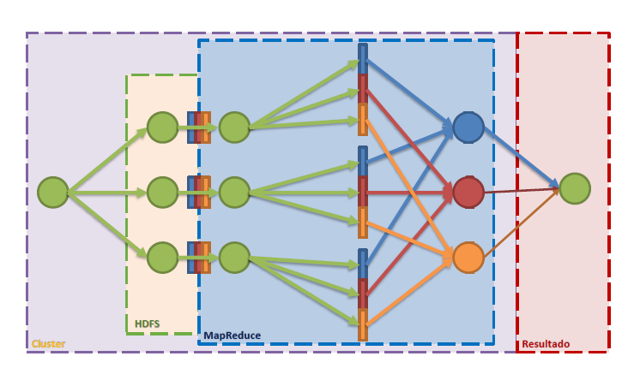
Aplicando ferramentas - Hadoop
Mapeando...

Slide 43
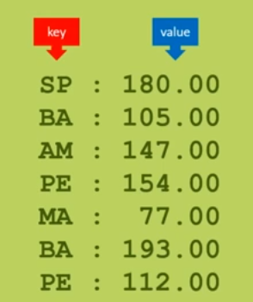
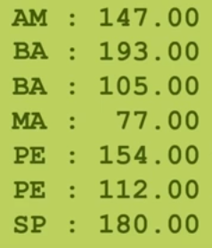
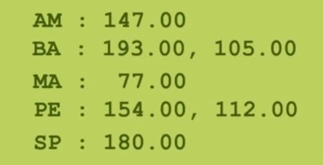
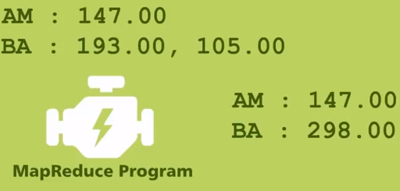
Hadoop – Map Reduce
Map Reduce tomando as chaves e as ordenando ...
Processo de redução

Slide 44
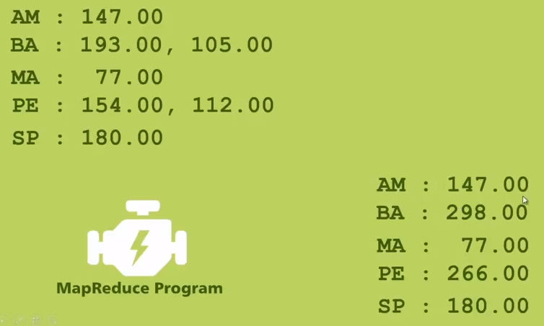
Hadoop – Map Reduce
Map Reduce resulta em ...

Slide 45
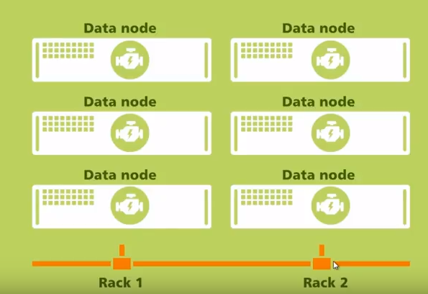
Hadoop – Map Reduce
Map Reduce lembre-se, trata-se de algo distribuído!

Slide 46
Hadoop – Map Reduce, indo além...
Conhecer Map Reduce, era algo obrigatório para os primeiros desenvolvedores em Hadoop. Todavia, sua alta complexidade fez com que esse processo acabasse encapsulado, como sempre ocorre com tudo aquilo que é mais complexo.
Lembre-se que originalmente o DOS era um sistema operacional para acesso aos dados em discos. Depois passou a gerenciar processos e memória.
Atualmente, os sistemas operacionais são gráficos e cheio de recursos que quase nem percebemos sua presença.

Slide 47
Hadoop – TEZ
Aspectos do TEZ

Slide 48
Hadoop – TEZ
No ambiente Hadoop da Apache o TEZ foi construído com o objetivo de permitir que uma aplicação, como o Hive, possa fazer acessos a um complexo conjunto de tarefas acíclicas baseadas em grafos.
O TEZ está construído sobre o YARN, do qual naturalmente depende, em função da necessidade de gerenciamento e de processos.
Essencialmente, o TEZ permite que uma query seja traduzida numa infinidade de acessos a maneira dos grafos, ou seja, permite que a query seja repartida em conjuntos cada vez menores, muito a caráter para estratégias distribuídas.

Slide 49
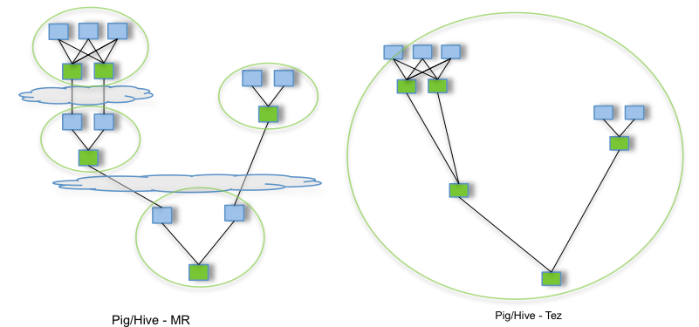
Hadoop – TEZ

Slide 50
Hadoop – TEZ
No ambiente Hadoop da Apache o TEZ foi construído com o objetivo de permitir que uma aplicação, como o Hive, possa fazer acessos a um complexo conjunto de tarefas acíclicas baseadas em grafos.
O TEZ está construído sobre o YARN, do qual naturalmente depende, em função da necessidade de gerenciamento e de processos.
Essencialmente, o TEZ permite que uma query seja traduzida numa infinidade de acessos a maneira dos grafos, ou seja, permite que a query seja repartida em conjuntos cada vez menores, muito a caráter para estratégias distribuídas.

Slide 51
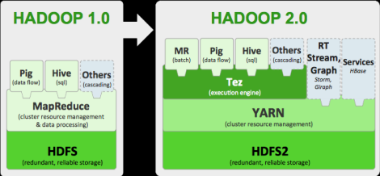
Hadoop – TEZ

Slide 52
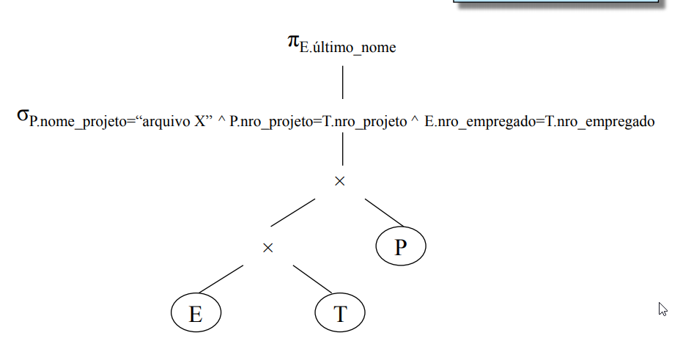
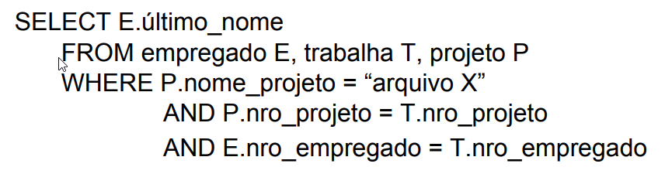
Hadoop – TEZ
Ocorre que SQL foi desenvolvida baseada na teoria dos conjuntos, ou seja, em sua base encontramos grafos.
Ora, se podemos decompor SQL então torna-se possível converter query em árvores de consulta, típicos grafos que podem “quebrar” a query em tarefas menores separadas, na verdade muito relacionadas aos conceitos de plano de execução dos bancos de dados relacionais.

Slide 53
Hadoop – TEZ

Slide 54
Hadoop – Spark
Aspectos do Spark

Slide 55
Hadoop – Spark
Apache Spark é uma ferramenta Big Data da Apache, que tem o objetivo de processar grandes conjuntos de dados de forma paralela e distribuída.
Nesse sentido o Spark estende o modelo de programação MapReduce popularizado pela própria Apache no Hadoop, o que facilita o desenvolvimento de aplicações de processamento de grandes volumes de dados.

Slide 56
Hadoop – Spark
Além do modelo de programação estendido, o Spark também apresenta uma performance muito superior ao Hadoop, chegando a apresentar performances dezenas de vezes superior àquela tecnologia. Naturalmente, pode funcionar integrado ao Hadoop, especificamente dando ao Hive um desempenho muito superior ao que seria obtido com “apenas” o Hadoop básico.

Slide 57
Hadoop – Spark
No Spark, todos os componentes funcionam integrados na própria ferramenta, como o Spark Streamming, o Spark SQL e o GraphX, diferentemente do Hadoop, onde é necessário utilizar ferramentas que se integram a ele, mas que são distribuídas separadamente, como o Apache Hive.
Além disso, outro aspecto importante é que ele permite a programação em três linguagens: Java, Scala e Python..

Slide 58
Hadoop – Spark
Spark possui diversos componentes adequados aos distintos tipos de processamentos, todos construídos sobre o Spark Core, por sua vez um componente que disponibiliza as funções básicas para o processamento como as funções map, reduce, filter e collect. Destacam-se:
Spark Streamming, que possibilita o processamento de fluxos em tempo real;
GraphX, que realiza o processamento sobre grafos;
SparkSQL para a utilização de SQL na realização de consultas e processamento sobre os dados no Spark;
MLlib, que é a biblioteca de aprendizado de máquina, com deferentes algoritmos para as mais diversas atividades, como clustering.

Slide 59
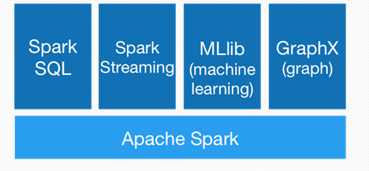
Hadoop – Spark
Spark Streamming
GraphX
SparkSQL
MLlib

Slide 60
Hadoop – Spark
As aplicações Spark são executadas como conjuntos independentes de processos em um cluster, coordenados pelo objeto SparkContext no seu programa principal, que atua como coordenador do processo.
Especificamente, para executar em um cluster geralmente dentro do ecossistema Hadoop, o SparkContext pode se conectar a vários tipos de gerenciadores de cluster (o gerenciador de cluster autônomo do Spark, Mesos ou YARN), que aloca recursos entre aplicativos.

Slide 61
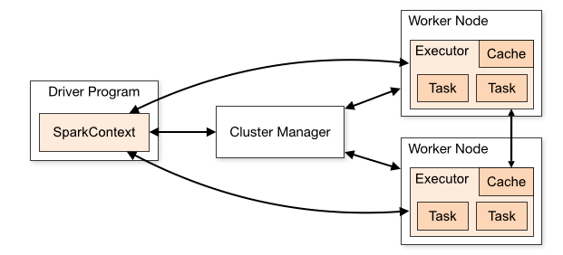
Hadoop – Spark
Uma vez conectado, o Spark adquire executores nos nós do cluster, que são processos que executam cálculos e armazenam dados para seu aplicativo. Em seguida, ele envia o código do aplicativo (definido pelos arquivos JAR ou Python transmitidos ao SparkContext) para os executores. Finalmente, o SparkContext envia tarefas para os executores para serem executados.

Slide 62
Hadoop – Spark
Atualmente, o sistema suporta três gerenciadores de cluster:
Independente - um gerenciador de cluster simples incluído no Spark que facilita a configuração de um cluster.
Apache Mesos - um gerenciador de cluster geral que também pode executar o Hadoop MapReduce e aplicativos de serviço.
Hadoop YARN - o gerenciador de recursos no Hadoop 2, que é o caso mais frequente.

Slide 63
Hadoop – Spark
Além disso, temos...
Kubernetes - um sistema de código aberto para automatizar a implantação, o dimensionamento e o gerenciamento de aplicativos em contêiner.
Um projeto de terceiros (não suportado pelo projeto Spark) existe para adicionar suporte ao Nomad como um gerenciador de cluster.

Slide 64
Hadoop – Spark
Há futuro?
Em um sentido amplo, um fornecedor especialista em Hadoop, como o Hortonworks, alega trabalhar com 55 das 100 maiores empresas de serviços financeiros e 75 das 100 maiores varejistas.
Casos de uso reais são mais difíceis de encontrar, talvez porque a tecnologia não esteja tão madura quanto os vendedores nos levam a crer.
A inovadora Tesla, usa Spark-Hadoop para trabalhar com dados gerados por seus veículos conectados. A Expedia também vem movendo seus dados para Spark-Hadoop, para ganhar escala. E a British Airways é um grande clientes do Spark-Hadoop para armazenamento e análise de dados.

Slide 65
Autor: Prof. Jorge Surian
jorge.surian@gmail.com
Autor: Prof. Jorge Surian
jorge.surian@gmail.com

